Slide 1
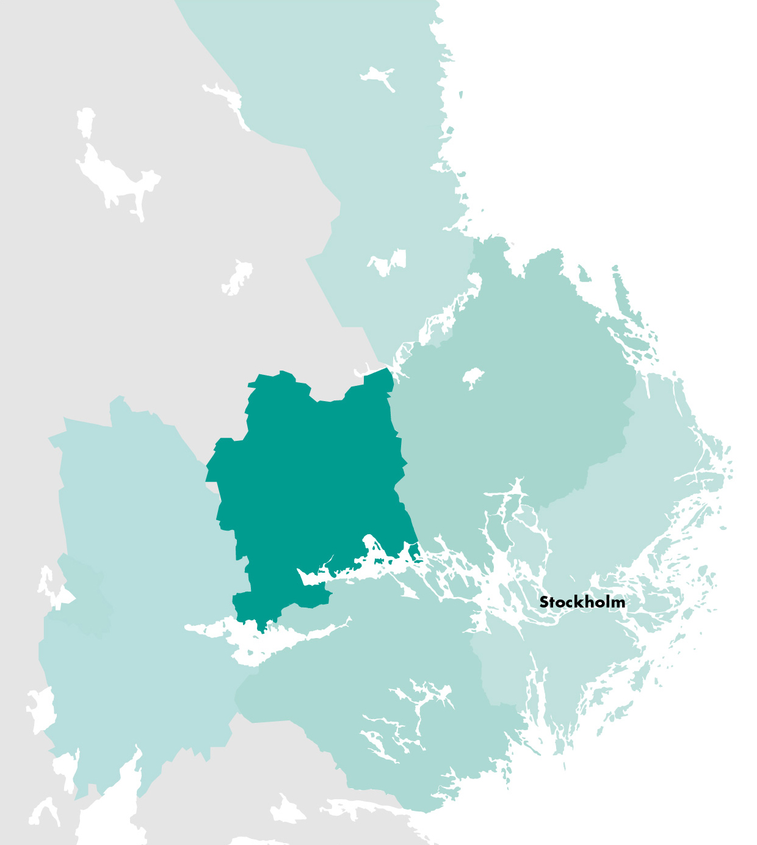
Konjunkturen i Västmanlands län Konjunkturläget kv4 2015 Mars 2016

Slide 2
Konjunkturläget 2015 kv4
Västmanlands län Lönesumman visar en positiv utveckling i länet jämfört med samma kvartal 2014. Under årets sista kvartal 2015 startades det totalt 371 företag i länet, varav 248 i kommunen. För länet är det en ökning med 5 % och för kommunen en ökning med 11 % jämfört med motsvarande kvartal 2014.
På arbetsmarknaden utvecklas sysselsättningen negativt. Antalet lediga jobb ökar i både länet och kommunen samtidigt som antalet varsel ökar i såväl länet som kommunen. Arbetslösheten ökar i både länet och kommunen jämfört med fjärde kvartalet 2014.
Under 2015 har länet fått knappt 2 600 fler invånare, varav 1 500 i kommunen motsvarande befolkningsökningar på 1 %.
Bostadsbyggandet minskar i både länet och kommunen jämfört med samma kvartal 2014. Totalt har närmare 1 200 lägenheter påbörjats i länet under 2015, varav drygt 1 000 i kommunen.
Olle Zetterberg
VD Stockholm Business Region
Om rapporten
Rapporten är utgiven av Stockholm Business Region och publiceras fyra gånger per år. Rapporten omfattar Västmanlands län och Västerås kommun.
Statistiken bygger på uppgifter från Statistiska centralbyrån, Arbetsförmedlingen och Bolagsverket.
Inom ramen för partnerskapet Stockholm Business Alliance – 53 kommuner i Stockholmsregionen – görs motsvarande rapport för regionens sex län samt en gemensam för länen tillsammans.
Stockholmsregionen omfattar Stockholms län, Uppsala län, Gävleborgs län, Västmanlands län, Örebro län och Södermanlands län.
Den här och övriga länsrapporter finns tillgängliga på
http://www.stockholmbusinessalliance.se/konjunkturrapporter/
Frågor kan ställas till Stefan Frid på Stockholm Business Region Development. Ansvarig utgivare: Olle Zetterberg.

Slide 3
Lönesumma i privat sektor Index 100 = 2005 kv1
 | 2015 kv4 | Förändring (%) sedan,
 | Mdkr | 2005 kv1 | 2010 kv1 | 2014 kv4
Sverige | 289,8 | 64,0 | 30,5 | 5,2
Stockholmsregionen | 130,1 | 70,3 | 31,2 | 5,9
Västmanlands län | 7,1 | 55,7 | 31,3 | 3,1
Källa: Statistiska centralbyrån

Slide 4
Lönesumma, Västmanlands län Index 100 = 2005 kv1
 | 2015 kv4 | Förändring (%) sedan,
 | mdkr | 2005 kv1 | 2010 kv1 | 2014 kv4
Sverige
Privat sektor | 289,8 | 64,0 | 30,5 | 5,2
Industri | 61,3 | 15,2 | 11,2 | 2,3
Tjänster | 196,7 | 78,0 | 34,5 | 5,8
Övrigt* | 31,7 | 123,2 | 54,5 | 8,0
Offentlig sektor | 108,6 | 47,8 | 24,0 | 4,5
Totalt | 398,3 | 59,2 | 28,7 | 5,0
Stockholmsregionen
Privat sektor | 130,1 | 70,3 | 31,2 | 5,9
Industri | 19,5 | 16,8 | 10,7 | 1,7
Tjänster | 98,4 | 80,8 | 33,3 | 6,3
Övrigt* | 12,3 | 131,6 | 57,6 | 9,3
Offentlig sektor | 38,0 | 45,2 | 24,5 | 4,2
Totalt | 168,1 | 63,9 | 29,6 | 5,5
Västmanlands län
Privat sektor | 7,1 | 55,7 | 31,3 | 3,1
Industri | 2,5 | 21,6 | 15,8 | -1,7
Tjänster | 3,9 | 84,5 | 42,5 | 5,2
Övrigt* | 0,7 | 81,0 | 38,1 | 10,0
Offentlig sektor | 2,6 | 38,6 | 25,1 | 4,8
Totalt | 9,7 | 50,7 | 29,6 | 3,6
*I övrigt ingår jordbruk, skogsbruk och fiske, byggverksamhet samt okänd näringsgren
Källa: Statistiska centralbyrån

Slide 5
Nyregistrerade företag
 | 2015 kv4 |  | Årstakt*
 | Antal | Utv., % | Antal | Utv., %
Sverige | 18 284 | 9,3 | 64 625 | 3,6
Stockholmsregionen | 8 701 | 9,1 | 30 826 | 5,5
Västmanlands län | 371 | 4,5 | 1 354 | 3,1
Västerås kommun | 248 | 11,2 | 884 | 5,7
*De fyra senaste kvartalen
Källa: Bolagsverket

Slide 6
Företagskonkurser
 | 2015 kv4 |  | Årstakt*
 | Antal | Utv., % | Antal | Utv., %
Sverige | 1 676 | -12,8 | 6 426 | -10,2
Stockholmsregionen | 733 | -14,1 | 2 827 | -11,4
Västmanlands län | 21 | -52,3 | 122 | -20,8
Västerås kommun | 12 | -50,0 | 77 | -11,5
*De fyra senaste kvartalen
Källa: Statistiska centralbyrån

Slide 7
Sysselsättning Index 100 = 2008 kv1
 | Antal | Förändring | Förändring (%) sedan,
 | 2015 kv4 | årstakt* | 2008 kv1 | 2010 kv1 | 2014 kv4
Sverige | 4 847 300 | 74 600 | 7,2 | 9,8 | 1,6
Stockholmsregionen | 1 876 700 | 25 500 | 11,4 | 11,1 | 1,4
Västmanlands län | 122 100 | -1 300 | 5,4 | 6,9 | -1,1
*De fyra senaste kvartalen
Källa: Statistiska centralbyrån

Slide 8
Sysselsättning i Västmanlands län
 | Antal | Förändring | Förändring (%) sedan,
 | 2015 kv4 | Årstakt* | 2008 kv1 | 2010 kv1 | 2014 kv4
Total | 122 100 | -1 300 | 5,4 | 6,9 | -1,1
Jordbruk, skogsbruk & fiske | 0 | -2 000 |  |  | -100,0
Tillverkning & utvinning, energi och miljö | 20 100 | -1 500 | -14,5 | -2,4 | -6,9
därav Tillverkning av verkstadsvaror | 13 400 | 700 | -10,1 | 14,5 | 5,5
Byggverksamhet | 7 300 | -2 100 | 5,8 | -27,0 | -22,3
Handel | 12 400 | -600 | 13,8 | -26,2 | -4,6
Transport | 6 300 | 1 000 | 61,5 | 40,0 | 18,9
Hotell och restaurang | 3 000 | -300 | -30,2 | -30,2 | -9,1
Information & kommunikation | 3 200 | -600 | 23,1 | 10,3 | -15,8
Personliga & kulturella tjänster | 4 700 | -1 000 | -6,0 | 17,5 | -17,5
Finansiell verksamhet, företagstjänster | 17 700 | -100 | 0,0 | 18,8 | -0,6
Offentlig förvalting | 8 200 | -600 | 2,5 | 34,4 | -6,8
Utbildning | 11 300 | -1 300 | -16,3 | 6,6 | -10,3
Vård och omsorg | 24 700 | 4 800 | 49,7 | 43,6 | 24,1
Uppgift saknas | 0 | -200 |  |  | -100,0
Sysselsatta i Sverige | 121 900 | -1 400 | 6,0 | 6,8 | -1,1
Sysselsatta utomlands | 0 | -100 |  |  | -100,0
*De fyra senaste kvartalen
Källa: Statistiska centralbyrån

Slide 9
Nyanmälda platser på arbetsförmedlingen Index 100 = 2005 kv1
 | 2015 kv4 |  | Årstakt*
 | Antal | Utv., % | Antal | Utv., %
Sverige | 283 435 | 40,4 | 1 068 389 | 36,1
Stockholmsregionen | 117 247 | 30,1 | 452 751 | 33,6
Västmanlands län | 6 145 | 26,4 | 24 630 | 27,7
Västerås kommun | 3 977 | 23,4 | 15 560 | 30,9
*De fyra senaste kvartalen
Källa: Arbetsförmedlingen

Slide 10
Varslade personer Index 100 = 2005 kv1
 | 2015 kv4 |  | Årstakt*
 | Antal | Utv., % | Antal | Utv., %
Sverige | 9 692 | -13,5 | 43 142 | -8,4
Stockholmsregionen | 4 505 | -2,0 | 18 415 | -0,7
Västmanlands län | 160 | 48,1 | 1 492 | 45,1
Västerås kommun | 57 | 11,8 | 814 | 9,6
*De fyra senaste kvartalen
Källa: Arbetsförmedlingen

Slide 11
Arbetslöshet i förh. till befolkningen (%), 15-74 år
 | Antal | Förändring | Arbetslösa i förh. till befolkningen, 15-74 år
 | 2015 kv4 | årstakt* | 2010 kv1 | 2014 kv4 | 2015 kv4
Sverige | 376 052 | -1 715 | 6,2 | 5,2 | 5,2
Stockholmsregionen | 134 463 | 1 817 | 5,5 | 4,9 | 4,9
Västmanlands län | 12 167 | 419 | 7,2 | 6,1 | 6,3
Västerås kommun | 6 386 | 196 | 6,9 | 5,8 | 6,0
*De fyra senaste kvartalen
Källa: Arbetsförmedlingen och Statistiska centralbyrån

Slide 12
Befolkning Index 100 = 2005 kv1
 | 2015 kv4 | Årstakt* | Förändring (%) sedan,
 | (i tusental) |  | 2005 kv1 | 2010 kv1 | 2014 kv4
Sverige | 9 851,0 | 103,7 | 9,3 | 5,3 | 1,1
Stockholmsregionen | 3 706,4 | 48,9 | 14 | 7,9 | 1,3
Västmanlands län | 264,3 | 2,6 | 1,3 | 5,1 | 1,0
Västerås kommun | 145,2 | 1,5 | 10,7 | 6,7 | 1,1
*Utveckling de fyra senaste kvartalen
OBS: Den 1 januari 2007 flyttades Heby kommun till Uppsala län.
Källa: Statistiska centralbyrån

Slide 13
Påbörjade lägenheter Index 100 = 2005 kv1
 | 2015 kv4 |  | Årstakt*
 | Antal | Utv., % | Antal | Utv., %
Sverige | 11 800 | -16,3 | 53 974 | 17,9
Stockholmsregionen | 4 061 | -32,2 | 19 748 | 4,8
Västmanlands län | 56 | -49,1 | 1 193 | 116,1
Västerås kommun | 31 | -69,0 | 1 007 | 96,3
*De fyra senaste kvartalen
Källa: Statistiska centralbyrån

Slide 14
Kommersiella övernattningar Index 100 = 2008 kv4 (kv4, 2008 - 2015)
 | 2015 kv4 | Årstakt* | Förändring (%) sedan,
 | (i tusental) |  | 2008 kv4 | 2010 kv4 | 2014 kv4
Sverige | 9 889 | 59 881 | 29,9 | 22,3 | 7,5
Stockholmsregionen | 3 801 | 18 117 | 42,8 | 32,1 | 7,3
Västmanlands län | 134 | 738 | 15,1 | 12,7 | 8,7
Västerås kommun | 77 | 322 | 14,6 | 12,1 | 3,0
*Utveckling de fyra senaste kvartalen
OBS: Kommunsiffran är exklusive camping
Källa: Statistiska centralbyrån och Tillväxtverket

Slide 15
Stockholm Business Alliance, SBA Inom ramen för partnerskapet Stockholm Business Alliance – 53 kommuner i Stockholmsregionen – tas det fram kvartalsvisa konjunkturrapporter för länen; Gävleborgs län, Stockholms län, Södermanlands län, Uppsala län, Västmanlands län och Örebro län. Samtliga rapporter finns tillgängliga på www.stockholmbusinessalliance.se. Frågor kan ställas till Stefan Frid på Stockholm Business Region Development. Ansvarig utgivare: Olle Zetterberg, VD Stockholm Business Region. Stockholm Business Region P.O. Box 16282 SE-103 25 Stockholm, Sweden Phone + 46 8 508 280 00 www.visitstockholm.com investstockholm.com stockholmbusinessregion.se

